Slide 1
Оценка профессиональной деятельности педагогических работников в соответствии с новым Порядком проведения аттестации
Денисенко Ю.Г.
методист Центра подготовки руководящих кадров, школоведения и аттестации ГБОУ ДПО РК КРИППО

Slide 2
Федеральные нормативные документы
Федеральный закон от 29 декабря 2012 № 273-ФЗ "Об образовании в Российской Федерации" ;
Постановление Правительства Российской Федерации от 21 февраля 2022 № 225 «Об утверждении номенклатуры должностей педагогических работников организаций, осуществляющих образовательную деятельность, должностей руководителей образовательных организаций»;
Приказ Мин.здрав. соц. развития РФ от 26 августа 2010 № 761н «Об утверждении Единого квалификационного справочника должностей руководителей, специалистов и служащих, раздел «Квалификационные характеристики должностей работников образования»;
Приказ Министерства труда и социальной защиты Российской Федерации от «8» октября 2013г. № 544н профессиональный стандарт «Педагог (педагогическая деятельность в дошкольном, начальном общем, основном общем, среднем общем образовании) (воспитатель, учитель)»;
Приказ Министерства труда и социальной защиты Российской Федерации от 24 июля 2015 года N 514н профессиональный стандарт «Педагог-психолог (психолог в сфере образования)»;
Приказ Министерства труда и социальной защиты Российской Федерации от 22.09.2021 № 652н профессиональный стандарт «Педагог дополнительного образования детей и взрослых»;
Приказ Министерства труда и социальной защиты Российской Федерации от 10 января 2017 года N 10н профессиональный стандарт «Специалист в области воспитания»;
Приказ Министерства труда и социальной защиты Российской Федерации от 13 марта 2023 года N 136н профессиональный стандарт «педагог-дефектолог».
Приказ Министерства просвещения Российской Федерации от 24 марта 2023 № 196 «Об утверждении Порядка проведения аттестации педагогических работников организаций, осуществляющих образовательную деятельность»

Slide 3
Региональные нормативные документы
Приказ Министерства образования, науки и молодежи Республики Крым «О внесении изменений в приказ Министерства образования, науки и молодежи Республики Крым от 01.07.2016г. № 2114» Об утверждении Административного регламента Министерства образования, науки и молодежи Республики Крым по предоставлению государственной услуги "Аттестация педагогических работников государственных, муниципальных и частных организаций, осуществляющих образовательную деятельность, с целью установления квалификационной категории» с изменениями;
Приказ Министерства образования, науки и молодежи Республики Крым от 21.12.2022 №2039 «Об утверждении состава Республиканской аттестационной комиссии Министерства образования, науки и молодежи Республики Крым, графика её заседаний и Регионального банка аттестационных групп специалистов (экспертов) для осуществления всестороннего анализа результатов профессиональной деятельности аттестуемых педагогических работников Республики Крым на установление квалификационной категории (первой, высшей) в 2023 году».

Slide 4
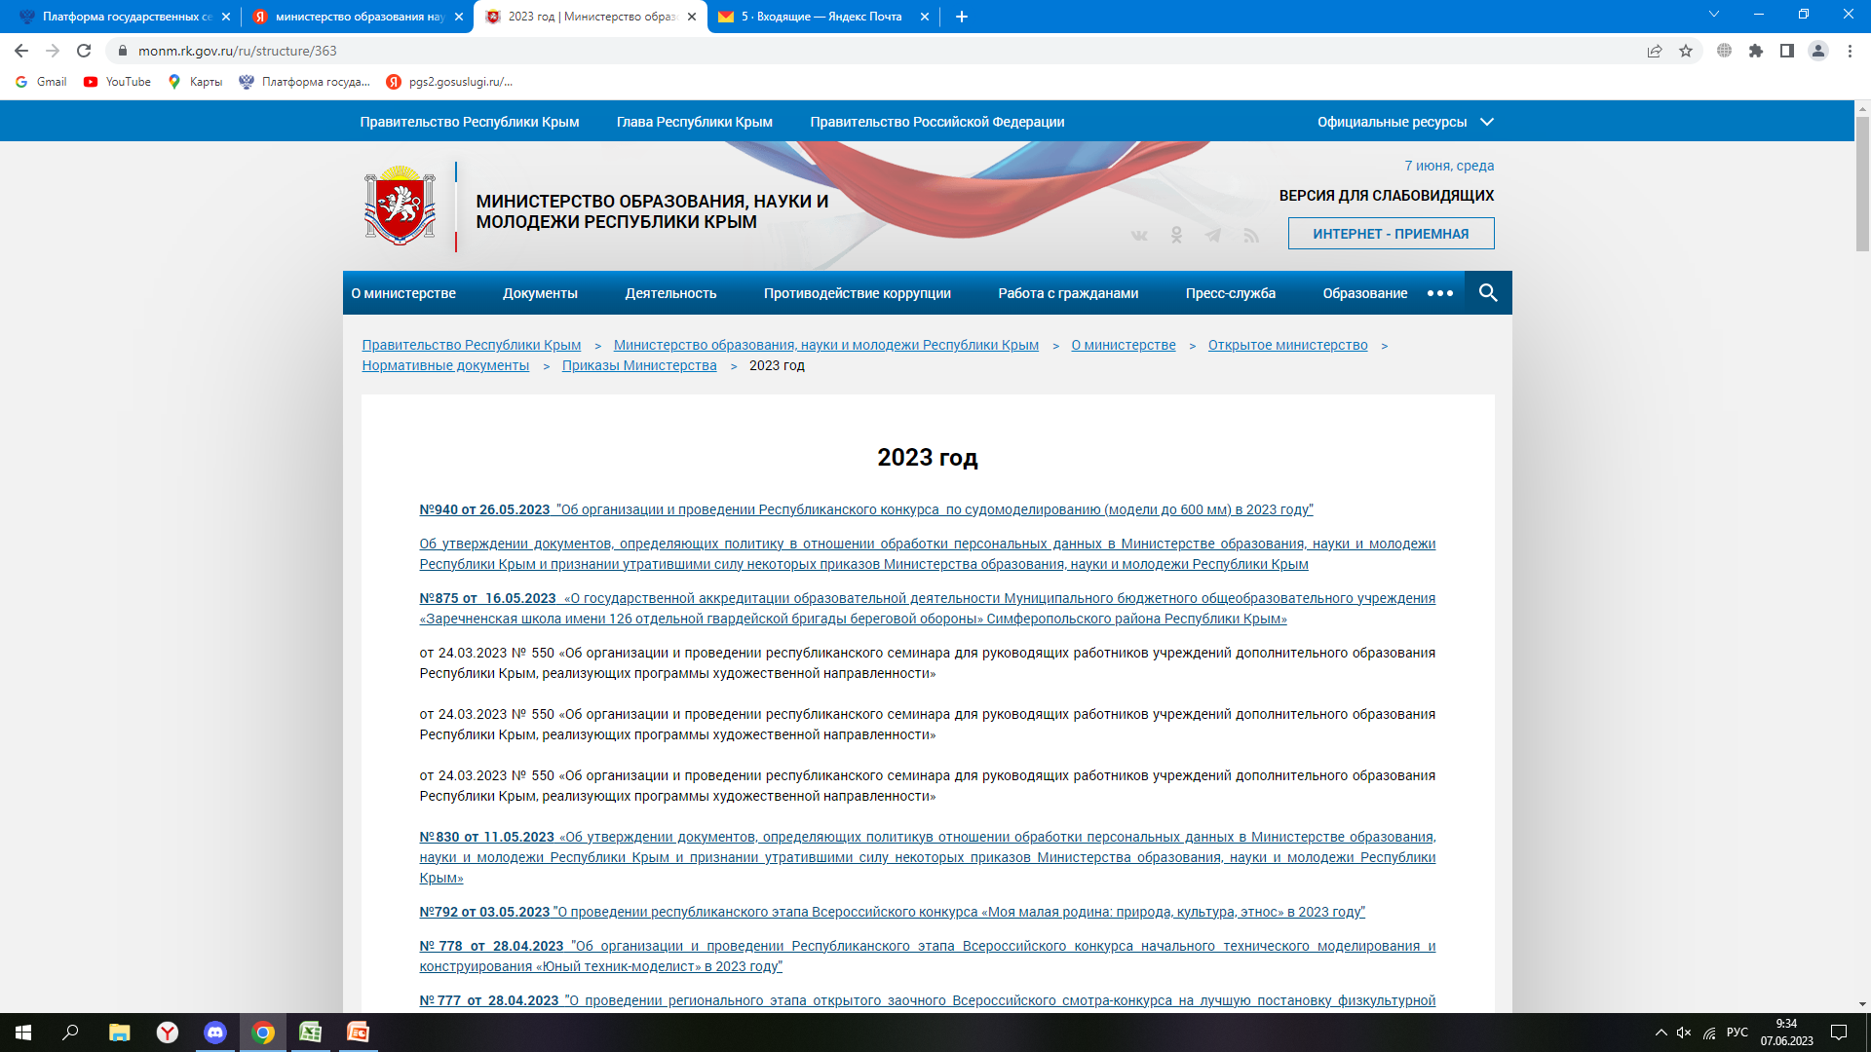
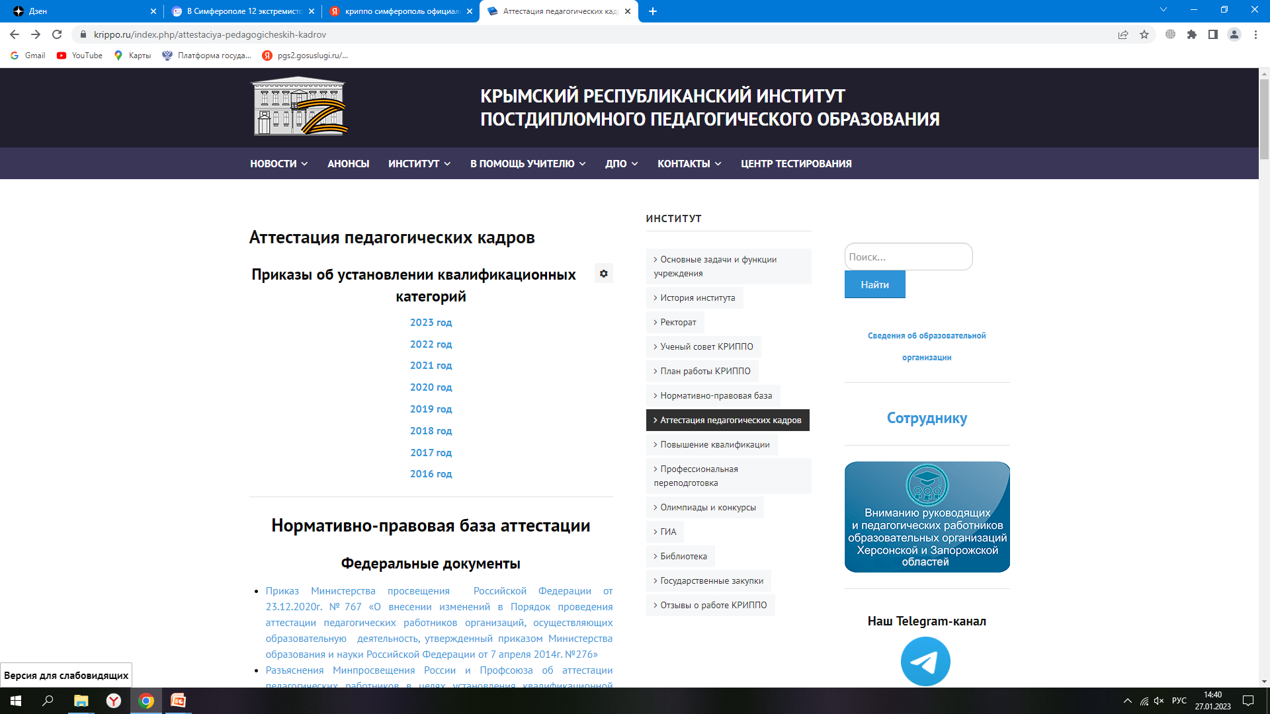

Slide 5
ПРИКАЗ
Министерства просвещения РФ
от 23 марта 2023г.N 196
«ОБ УТВЕРЖДЕНИИ ПОРЯДКА
ПРОВЕДЕНИЯ АТТЕСТАЦИИ ПЕДАГОГИЧЕСКИХ РАБОТНИКОВОРГАНИЗАЦИЙ, ОСУЩЕСТВЛЯЮЩИХ ОБРАЗОВАТЕЛЬНУЮ ДЕЯТЕЛЬНОСТЬ»
п.2
Квалификационные категории, установленные до вступления в силу настоящего приказа, сохраняются в течение срока, на который они были установлены.
п.3
Признать утратившими силу:
приказ Министерства образования и науки РФ от 07.04.2014 №276 «Об утверждении Порядка проведения аттестации педагогических работников организаций, осуществляющих образовательную деятельность»;
приказ Министерства просвещения РФ от 23.12.2020 №767 «О внесении изменений в Порядок проведения аттестации педагогических работников организаций, осуществляющих образовательную деятельность, утвержденный приказом Министерства образования и науки РФ от 07.04.2014 №276 ».
п.4
Настоящий приказ вступает в силу с 1 сентября 2023 и действует до 31 августа 2029.

Slide 6
Аттестация педагогических работников в целях подтверждения соответствия занимаемой должности
п.6
Аттестационная комиссия организации создается распорядительным актом работодателя из числа работников организации и состоит из не менее чем из 5 человек.
п.7
В состав аттестационной комиссии организации в обязательном порядке включается представитель первичной профсоюзной организации, а при отсутствии такового- иного представительного органа работников организации.
Руководитель организации в состав аттестационной комиссии организации не входят.
п.8
Аттестация педагогических работников проводится в соответствии с распорядительным актом работодателя, содержащим список педагогических работников, подлежащих аттестации , и график проведения аттестации.
п.10
Проведение аттестации каждого педагогического работника осуществляется на основе представления работодателя, которое он вносит непосредственно в аттестационную комиссию организации.
п.20
Сведения об аттестации педагогических работника, проводимой с целью подтверждения соответствия занимаемой должности, в трудовую книжку и (или) в сведения о трудовой деятельности не вносятся.

Slide 7
Аттестация педагогических работников в целях установления квалификационной категории
п.24
Аттестация педагогических работников в целях установления первой или высшей квалификационной категории проводится по их желанию.
п.27
Аттестация педагогических работников в целях установления первой или высшей квалификационной категории проводится на основании их заявлений, подаваемых непосредственно в аттестационную комиссию, в том числе с использованием информационно —телекоммуникационной сети «Интернет», либо посредством «Единого портала государственных и муниципальных услуг».
п.29
Заявления в аттестационную комиссию подаются независимо от продолжительности работы в образовательной организации, в том числе в период нахождения педагогического работника в отпуске по уходу за ребенком.
п.30
Заявления о проведении аттестации в целях установления высшей квалификационной категории подаются педагогическими работниками, имеющими (имевшими) по одной из должностей первую или высшую квалификационную категорию.

Slide 8
п.34
Проведение аттестации педагогических работников, имеющих государственные награды, почетные звания, являющихся призерами конкурсов профессионального мастерства …. осуществляется на основе сведений, подтверждающих наличие наград, званий.
п.39
Решение вступает в силу со дня его вынесения и является основанием для дифференциации оплаты труда.
п.42
На основании распорядительного акта работодатели вносят соответствующие записи в трудовые книжки и (или) в сведения о трудовой деятельности .

Slide 9
Аттестация педагогических работников в целях установления квалификационной категории
«педагог-методист» или «педагог-наставник»
п.34
Аттестация в целях установления квалификационной категории «педагог-методист» или «педагог-наставник» проводится по желанию педагогических работников. К указанной аттестации допускаются педагогические работники, имеющие высшую квалификационную категорию.
п.34
К заявлению в аттестационную комиссию прилагается ходатайство работодателя, характеризующее деятельность педагогического работника, направленную на совершенствование методической работы или наставничества. Ходатайство работодателя формируется на основе решения педагогического совета организации, на котором рассматривалась деятельность педагогического работника, согласованного с выборным органом первичной профсоюзной организации.
п.50
  Квалификационная категория «педагог-методист» устанавливается педагогическим работникам на основе следующих показателей деятельности, не входящей в должностные обязанности по занимаемой в организации должности:

Slide 10
руководства методическим объединением педагогических работников образовательной организации и активного участия в методической работе образовательной организации;
руководства разработкой программно-методического сопровождения образовательного процесса, в том числе методического сопровождения реализации инновационных образовательных программ и проектов в образовательной организации;
методической поддержки педагогических работников образовательной организации при подготовке к участию в профессиональных конкурсах;
участия в методической поддержке (сопровождении) педагогических работников образовательной организации, направленной на их профессиональное развитие, преодоление профессиональных дефицитов;
передачи опыта по применению в образовательной организации авторский учебных и (или) учебно-методических разработок.

Slide 11
п.51
  Квалификационная категория «педагог-наставник» устанавливается педагогическим работникам на основе следующих показателей деятельности, не входящей в должностные обязанности по занимаемой в организации должности:
руководства практической подготовкой студентов, обучающихся по образовательным программам среднего профессионального образования и (или) образовательным программам высшего образования;
наставничества в отношении педагогических работников образовательной организации, активного сопровождения их профессионального развития в образовательной организации;
содействия в подготовке педагогических работников, в том числе из числа молодых специалистов, к участию в конкурсах профессионального (педагогического) мастерства;
распространения авторских подходов и методических разработок в области наставнической деятельности в образовательной организации.

Slide 12
п.52
Оценка деятельности педагогических работников в целях установления квалификационной категории «педагог-методист» или «педагог-наставник» осуществляется аттестационной комиссией на основе ходатайства работодателя , а также показателей, характеризующих дополнительную деятельность.
п.55
Решение вступает в силу со дня его вынесения и является основанием для дифференциации оплаты труда за наличие квалификационной категории «педагог-методист» или «педагог-наставник» при условии выполнения дополнительных обязанностей, связанных с методической работой или наставнической деятельностью.
п.56
На основании распорядительного акта работодатели вносят соответствующие записи в трудовые книжки и (или) в сведения о трудовой деятельности .

